Slide 1
BENET3.0第二学期课程
第六章 构建Postfix邮件服务器（一）
—— 理论部分

Slide 2
课程回顾
MySQL、PHP的配置文件分别是什么？
如何在“mysql>”环境中建立库、表、插入数据？
如何完成对所有库的备份？如何进行恢复？
如何配置httpd与php协同工作？
phpMyAdmin有什么用？应以什么帐号登录？
Notes:
通过提问的方式回顾上次课的内容，根据学员的回答情况进行点评和总结
部分答案提示：
【1】/etc/my.cnf、/usr/local/php5/php.ini
【5】经GANT授权能够访问MySQL数据库的帐号

Slide 3
技能展示
熟悉邮件系统的组成及使用的协议
会安装并配置postfix服务器
会安装并配置dovecot服务器
会配置发信认证及webmail系统
Notes:
简单介绍本章的技能展示（目标）

Slide 4
本章结构
邮件系统的角色及使用的协议
电子邮件系统概述
常用的邮件服务器软件
编译安装Postfix
Postfix邮件服务器基础
Postfix的目录及配置文件
Postfix的启动控制
构建Postfix邮件服务器（一）
配置并测试Postfix服务器
基于Postfix构建简单电子邮件系统
构建Dovecot服务器
使用OE邮件客户端
Webmail邮件界面
扩展Postfix邮件系统的功能
设置SMTP的用户认证
用户别名与邮件群组
邮件大小、邮箱空间限制
Notes:
介绍本章课程的主要内容，明确需要重点关注（红色部分）的内容

Slide 5


电子邮件系统概述
邮件系统角色
  MUA（邮件用户代理）、MTA（邮件传输代理）、MDA（邮件分发代理 ）
邮件应用协议
  SMTP，简单邮件传输协议，TCP 25端口
  POP3，第3版邮局协议，TCP 110端口
  IMAP4，第4版因特网消息访问协议，TCP 143端口
SMTP
SMTP
POP3或IMAP4
MUA
发信人
MTA
新浪 电子邮局
MTA
谷歌 电子邮局
MUA
收信人
Notes:
除了MDA以外，上述知识大部分在Windows课程中已经学习过，这里只需做相应回顾即可
MTA：一般被称为邮件服务器软件，负责接收客户端软件发送的邮件，并将邮件传输给其他的MTA程序，是电子邮件系统中的核心部分
—— 例如大家学过的 Exchange，以及本章将要学习的Postfix都属于MTA类软件
MUA：一般被称为邮件客户端软件，负责为用户提供发送、接收和管理电子邮件的界面
—— 例如Outlook、Outlook Express、Foxmail等
MDA：负责在服务器中将邮件分发到用户的邮箱目录，它并不直接面向邮件用户，而是在后台默默的工作。有时候MDA的功能可以直接集成在MTA软件中，因此经常被忽略
POP3协议用于收取电子邮件，通常需要将邮件内容全部下载后才能进行阅读
IMAP4协议用于收取、管理电子邮件，可以在下载邮件之前先查看对应的邮件头，以确定需要下载还是删除等操作，更适合用于电子邮件的远程管理

Slide 6
常用的邮件服务器软件
商业邮件系统
  Exchange：微软公司的重量级产品，与Windows系列软件产品相集成，协作性较好
  Notes/Domino：IBM公司的商业电子邮件和办公协作软件产品，功能丰富、强大，提供跨平台支持
开源邮件系统
  Sendmail：资格最古老，运行稳定，但安全性欠佳
  Qmail：有更好的执行效率，配置、管理也很方便
  Postfix：兼容Sendmail，采用模块化设计，在投递效率、稳定性、服务性能及安全性方面表现优秀
Notes:
本书将以Postfix为例，介绍完整电子邮件系统的构建过程
Sendmail、Qmail、Postfix主要运行在Unix/Linux操作系统平台中

Slide 7
编译安装Postfix
1. 停用sendmail服务，以避免冲突
[root@mail ~]# service sendmail stop
[root@mail ~]# chkconfig --level 35 sendmail off
2. 获得源码文件包
  源程序包：postfix-2.4.6.tar.gz
  VDA补丁包：postfix-2.4.6-vda-ng.patch.gz
Notes:
RHEL5自带了postfix软件的RPM包，但功能上存在一定局限性，例如默认不支持查询MySQL数据库
提醒学员注意：在配置、安装postfix前注意将sendmail服务先停止，以免与postfix服务发生冲突
vda补丁用于支持对虚拟邮件用户设置邮箱空间配额
postfix用户的UID为1000，所属组为postfix，附加组为postdrop，且不创建宿主目录，禁止直接登录到本地系统

Slide 8
编译安装Postfix
3. 添加运行邮件系统的帐号
  用户帐号 postfix ，组帐号 postfix、postdrop
[root@mail ~]# groupadd -g 1200 postdrop
[root@mail ~]# groupadd -g 1000 postfix
[root@mail ~]# useradd -M -u 1000 -g postfix -G postdrop -s /sbin/nologin postfix
4. 解压释放源码包、合并VGA补丁
[root@mail ~]# tar zxvf postfix-2.4.6.tar.gz
[root@mail ~]# gunzip postfix-2.4.6-vda-ng.patch.gz
[root@mail ~]# cd postfix-2.4.6
[root@mail postfix-2.4.6]# patch -p1 < ../postfix-2.4.6-vda-ng.patch
Notes:
postdrop组的gid为1200，postfix用户的uid、gid为1000 —— 主要是为了和普通的系统用户区分开，实际上用什么数字并没有严格的限制
gunzip命令也可以使用 gzip -d 代替
要在postfix的源码目录下打补丁，执行： patch -p1 < /补丁文件所在目录/postfix-2.4.6-vda-ng.patch

Slide 9
编译安装Postfix
5. 预配置编译参数
  注意参考 README_FILES 子目录中的说明文档
  添加MySQL数据库查询、SASL认证支持
[root@mail postfix-2.4.6]# make makefiles \
> 'CCARGS=-DHAS_MYSQL -I/usr/local/mysql/include/mysql \
> -DUSE_SASL_AUTH \
> -DUSE_CYRUS_SASL -I/usr/include/sasl' \
> 'AUXLIBS=-L/usr/local/mysql/lib/mysql -lmysqlclient -lz -lm \
> -L/usr/lib/sasl2 -lsasl2 '
指定相应的头文件位置
指定额外的库函数位置
6. 编译并完成安装
  make && make install
Notes:
—— 此步骤以理解为主，无需学员记忆，实验中可参考教材中的步骤，并告诉学员要学会查看源码目录中的 README_FILES 等说明文档
CCARGS参数：为C语言编译器提供额外的参数（C-language Compiler Arguments ），-I选项（字母i的大写）指出额外的头文件的存放目录
AUXLIBS参数：指出位于标准位置之外的额外/辅助的函数库（Auxiliaries Libraries），-lmysqlclient、-lz、-lm、-lsasl2中的”l“为字母L的小写
在安装过程中，会提示用户设置一些参数，可以直接回车，接受默认值即可，至此即可完成postfix的安装
拓展知识：如果还需要postfix支持TLS加密传输，则配置参数可调整为：
[root@mail postfix-2.4.6]# make makefiles \
> 'CCARGS=-DHAS_MYSQL -I/usr/local/mysql/include/mysql \
> -DUSE_SASL_AUTH \
> -DUSE_TLS \
> -DUSE_CYRUS_SASL -I/usr/include/sasl' \
> 'AUXLIBS=-L/usr/local/mysql/lib/mysql -lmysqlclient -lz -lm \
> -L/usr/lib/sasl2 -lsasl2 \
> -lssl -lcrypto '

Slide 10
Postfix的主要目录
配置文件目录：/etc/postfix/
服务程序目录：/usr/libexec/postfix/
邮件队列目录：/var/spool/postfix/*
  incoming、active、deferred
  hold、corrupt
邮件管理程序目录：/usr/sbin/*
  postalias、postmap、
  postconf、postfix
  postqueue、postsuper
Notes:
邮件队列子目录：
1）incoming传入：刚接收到的邮件 2）active活动：正在投递的邮件 3）deferred推迟：以前投递失败的邮件
4）hold约束：被阻止发送的邮件 5）corrupt错误：不可读或不可分析的邮件
主要的邮件管理程序（/usr/sbin/post*）
1）postalias：用于构造、修改和查询别名表 2）postmap：用于构造、修改或者查询查询表
3）postconf：用于显示和编辑main.cf配置文件 4）postfix：用于启动、停止postix，要求root用户权限
5）postqueue：用于管理邮件队列，一般用户使用 6）postsuper：用于管理邮件队列，要求有root用户权限

Slide 11
Postfix的配置文件
/etc/postfix/master.cf
  master主程序的配置文件
/etc/postfix/main.cf
  postfix服务的配置文件
辅助配置工具 postconf
  执行 postconf ，查看当前的有效配置
  执行 postconf -n ，查看非默认配置
  执行 postconf -d ，查看默认配置
[root@mail ~]# cd /etc/postfix
[root@mail postfix]# postconf -n > main2.cf
[root@mail postfix]# mv main.cf main.cf.bak
[root@mail postfix]# mv main2.cf main.cf
简化配置文件
Notes:
postfix采用了模块化的设计，master是其主程序，实现各项功能的其他程序由master根据需要进行调用
对于管理员来说，通常只需要配置main.cf文件即可
扩展知识：
1）查看某个配置参数的默认设置：postconf -d 配置参数名
2）查看某个配置参数的当前设置：postconf 配置参数名

Slide 12
Postfix的日志文件
/var/log/maillog
  记录了postfix服务的邮件传递等过程信息
常用分析方法
  动态跟踪日志变化
    tail -f /var/log/maillog
  关键词搜索
    egrep '(reject|warning|error|fatal|panic):' /var/log/maillog
Notes:
“/var/log/maillog”文件实际上也是Sendmail邮件系统的日志文件
在安装调试Postfix邮件系统及日常的维护过程中，经常会使用带“-f”选项的tail命令来观察日志内容的实时更新。
如果日志内容较多，还可以使用egrep命令进行过滤，只关注包含“warning”、“fatal”等较重要的事件记录

Slide 13

Postfix的控制启动
Postfix服务控制
  使用/usr/sbin/postfix程序
  常见控制参数：start、stop、reload、check
[root@mail postfix]# postfix start
postfix/postfix-script: starting the Postfix mail system
[root@mail postfix]# netstat -antp | grep :25
tcp 0 0 0.0.0.0:25 0.0.0.0:* LISTEN 7830/master
主进程为master
教员演示操作过程
Notes:
postfix程序实际上会调用/etc/postfix/postfix-script脚本来对postfix服务进行控制
“start”、“stop”、“check”、“reload”参数分别用于启动、停止、检查、重载postfix服务
需要注意的是postfix程序没有restart参数
讲解完本页后集中演示postfix的安装（提前编译好）、展示相关文件、启动控制等操作

Slide 14



构建简单电子邮件系统
Postfix：提供邮件发送服务（SMTP）
Dovecot：提供邮件收取服务（POP3）
Outlook Express：用于收发信的客户端工具
其它MTA
发往本域的邮件
发往外域的邮件
发送邮件
存储本域邮件
Mailbox
收信
收信认证
收取邮件
系统账号
和密码
POP3
IMAP
通过PAM进行
收信认证
Notes:
一个完整的电子邮件系统应包括：SMTP服务器、POP3/IMAP服务器、发信认证、Web邮件界面等多种机制
而一个基本的邮件系统只需要有SMTP服务器、POP3/IMAP服务器就可以了
对照结构图说明postfix、dovecot、outlook express这三个软件的作用，接下来介绍案例环境，然后依次讲解配置过程

Slide 15
构建简单电子邮件系统
案例环境：
  IP地址：173.17.17.11/24
  主机名: mail.benet.com
  邮件域：@benet.com
  邮件帐号：使用本地系统用户
  使用dovecot提供收信服务
域名设置
  需要在 benet.com 域的DNS服务器中注册，设置相应的A记录和MX记录
    @ IN MX 5 mail.benet.com.
    mail IN A 173.17.17.11
Notes:
应用环境：Benet公司由于业务发展需要，希望构建一套具备基本收发信功能的电子邮件系统，以便为员工之间提供便利的数据通讯条件。
DNS服务器也可以使用Windows平台搭建，并不会影响实验结果
从下一页开始介绍实现此案例的过程，期间每一个部分分别进行演示

Slide 16
构建postfix服务器
1. 修改 main.cf 配置文件，调整运行参数
[root@mail ~]# vi /etc/postfix/main.cf
inet_interfaces = 173.17.17.11, 127.0.0.1
myhostname = mail.benet.com
mydomain = benet.com
myorigin = $mydomain
mydestination = $mydomain, $myhostname
home_mailbox = Maildir/
外发邮件时发件人地址中的邮件域名
允许投递到本地的邮件域名
邮件存储位置和格式
2. 重新加载配置：postfix reload
Notes:
在main.cf文件中的配置格式与Shell变量赋值的形式非常类似，采用“配置参数 = 值”的形式，等号“=”两边的空格可有可无
当配置参数的值包含多个内容时，以逗号、空格或换行分隔；参数值不能用单引号或双引号，否则会被视为参数值的一部分
关于main.cf配置文件中的常见配置参数，elinks html/index.html
postfix支持2种最常见的邮箱存储方式（当指定的存储位置最后一个字符为“/”时，自动使用Maildir存储方式）
Mailbox：将同一用户的所有邮件内容存储在同一个文件中，例如 “/var/spool/mail/username”，这种方式比较古老，在邮件数量较多时查询和管理的效率较低
Maildir：使用目录结构来存储用户的邮件内容，每一个用户对应有一个文件夹，每一封邮件作为一个独立的文件保存，例如/home/username/Maildir/*。这种方式存取速度和效率更好，而且对于邮件内容管理也更方便

Slide 17
构建postfix服务器
3. 建立邮件帐号：xiaoqi、lisi
4. SMTP发信测试：telnet localhost 25
传送数据（信件）内容
[root@mail ~]# telnet localhost 25
HELO localhost
250 mail.benet.com
MAIL FROM: xiaoqi@benet.com
250 2.1.0 Ok
RCPT TO: lisi@benet.com
250 2.1.5 Ok
……
DATA
354 End data with <CR><LF>.<CR><LF>
Subject: A Test Mail
HELLO!
This is a test mail!
.
250 2.0.0 Ok: queued as 6F24D148440
QUIT
221 2.0.0 Bye
Connection closed by foreign host.
宣告客户机地址
信件最后一行以点号 . 表示结束
告知发件人地址
告知收件人地址
教员演示操作过程
Notes:
这里使用的邮件帐号也即系统用户帐号，通过useradd命令添加帐号、passwd命令设置好密码即可
在telnet窗口中，SMTP的测试命令较多，这里可依次讲解其中的关键语句，使学员熟悉基于SMTP协议发信的基本过程
测试成功以后，则表示邮件系统的发信功能基本正常了

Slide 18
构建dovecot服务器
1. 编译安装dovecot软件
  下载源码包 dovecot-1.1.4.tar.gz
    官方站点：http://www.dovecot.org
  添加dovecot 运行用户
  解包、配置、编译及安装
[root@mail ~]# useradd -M -s /sbin/nologin dovecot
[root@mail ~]# tar zxvf dovecot-1.1.4.tar.gz
[root@mail ~]# cd dovecot-1.1.4
[root@mail dovecot-1.1.4]# ./configure --sysconfdir=/etc --with-mysql
[root@mail dovecot-1.1.4]# make && make install
配置文件目录
支持数据库
Notes:
Dovecot是一个安全性较好的POP3/IMAP服务器软件，响应速度快而且扩展性好
编译配置时注意设置两个参数：
--sysconfdir 设定的是配置文件的存放位置
--with-mysql 设定dovecot支持MySQL数据库认证，这里提前加上为下章实现虚拟用户做准备

Slide 19
构建dovecot服务器
2. 建立 dovecot.conf 配置文件
[root@mail ~]# cp /etc/dovecot-example.conf /etc/dovecot.conf
[root@mail ~]# vi /etc/dovecot.conf
……
ssl_disable = yes
……
protocols = pop3 imap
……
disable_plaintext_auth = no
……
mail_location = maildir:~/Maildir
禁用SSL机制
支持的邮局协议
允许明文密码认证
邮件存储格式及位置
Notes:
从样例文件中复制生成dovecot的配置文件
ssl_disable = yes ： 禁用SSL机制，pop3s使用995端口提供服务，imaps使用993端口提供服务
protocols = pop3 imap ：指定支持的邮局协议，还可以添加pop3s和imaps，但是需要添加CA证书相关设置
允许明文密码认证是不安全的，但在未启用加密认证前，需要用到明文密码

Slide 20
构建dovecot服务器
3. 创建PAM认证文件
[root@mail ~]# vi /etc/pam.d/dovecot
auth required pam_nologin.so
auth include system-auth
account include system-auth
session include system-auth
4. 启动dovecot服务
[root@mail ~]# /usr/local/sbin/dovecot -c /etc/dovecot.conf
[root@mail ~]# netstat -anptl | grep dovecot
tcp 0 0 :::110 :::* LISTEN 8672/dovecot
tcp 0 0 :::143 :::* LISTEN 8672/dovecot
Notes:
Dovecot使用PAM方式（ Pluggable Authentication Module，可插拔认证模块）进行身份认证，以便识别并验证系统用户，通过认证的用户才允许从邮箱中收取邮件
—— auth、account、session分别表示登录身份认证、帐号属性认证、登陆中的会话认证（打开文件、挂载设备等资源）
—— required 表示此行记录中的认证必须通过，否则即认为认证失败
—— include 表示包含其他文件中的认证配置（system-auth对应为/etc/pam.d/system-auth文件）
对于RPM方式安装的dovecot，会自动建立该PAM文件
使用“-c”选项可以指定所使用的配置文件的位置，如果使用默认的配置文件，则直接执行“dovecot”命令即可
特别说明的是dovecot软件包没有提供启动和关闭的服务控制脚本，所以关闭dovecot稍微有点麻烦，可首先执行dovecot命令获得正在运行的dovecot服务的进程号（或者查看/usr/local/var/run/dovecot/master.pid文件获得进程号），然后使用kill命令关闭
补充：官方的dovecot关闭脚本
#!/bin/sh
# master.pid is written to directory pointed by base_dir setting.
# /var/run/dovecot/ is a common location for it.
base_dir=`dovecot -a | grep ^base_dir: | sed 's/^[^:]*: //'`
kill `cat $base_dir/master.pid`

Slide 21
构建dovecot服务器
5. POP3收信测试：telnet localhost 110
[root@mail ~]# telnet localhost 110
Trying 127.0.0.1...
Connected to mail.localdomain (127.0.0.1).
Escape character is '^]'.
+OK Dovecot ready.
USER lisi
+OK
PASS 123456
+OK Logged in.
……
LIST
+OK 1 messages:
1 451
.
RETR 1
+OK 451 octets
Return-Path: <xiaoqi@benet.com>
X-Original-To: lisi@benet.com
Delivered-To: lisi@benet.com
Received: from mail.benet.com (mail.benet.com [127.0.0.1])
by mail.benet.com (Postfix) with SMTP id 6F24D148440
……
查看邮件列表
收取查看第1封邮件
验证用户名
验证密码
教员演示操作过程
Notes:
telnet登录到邮件服务器的110端口，输入相关POP3命令，以lisi@benet.com邮件帐户的身份查看接收到的邮件内容
登录验证过程发送的用户名、密码均使用明文
演示dovecot服务器的安装、配置过程
postfix、dovecot的发信、收信都测试成功以后，一台简单的邮件服务器就算构建完成了

Slide 22
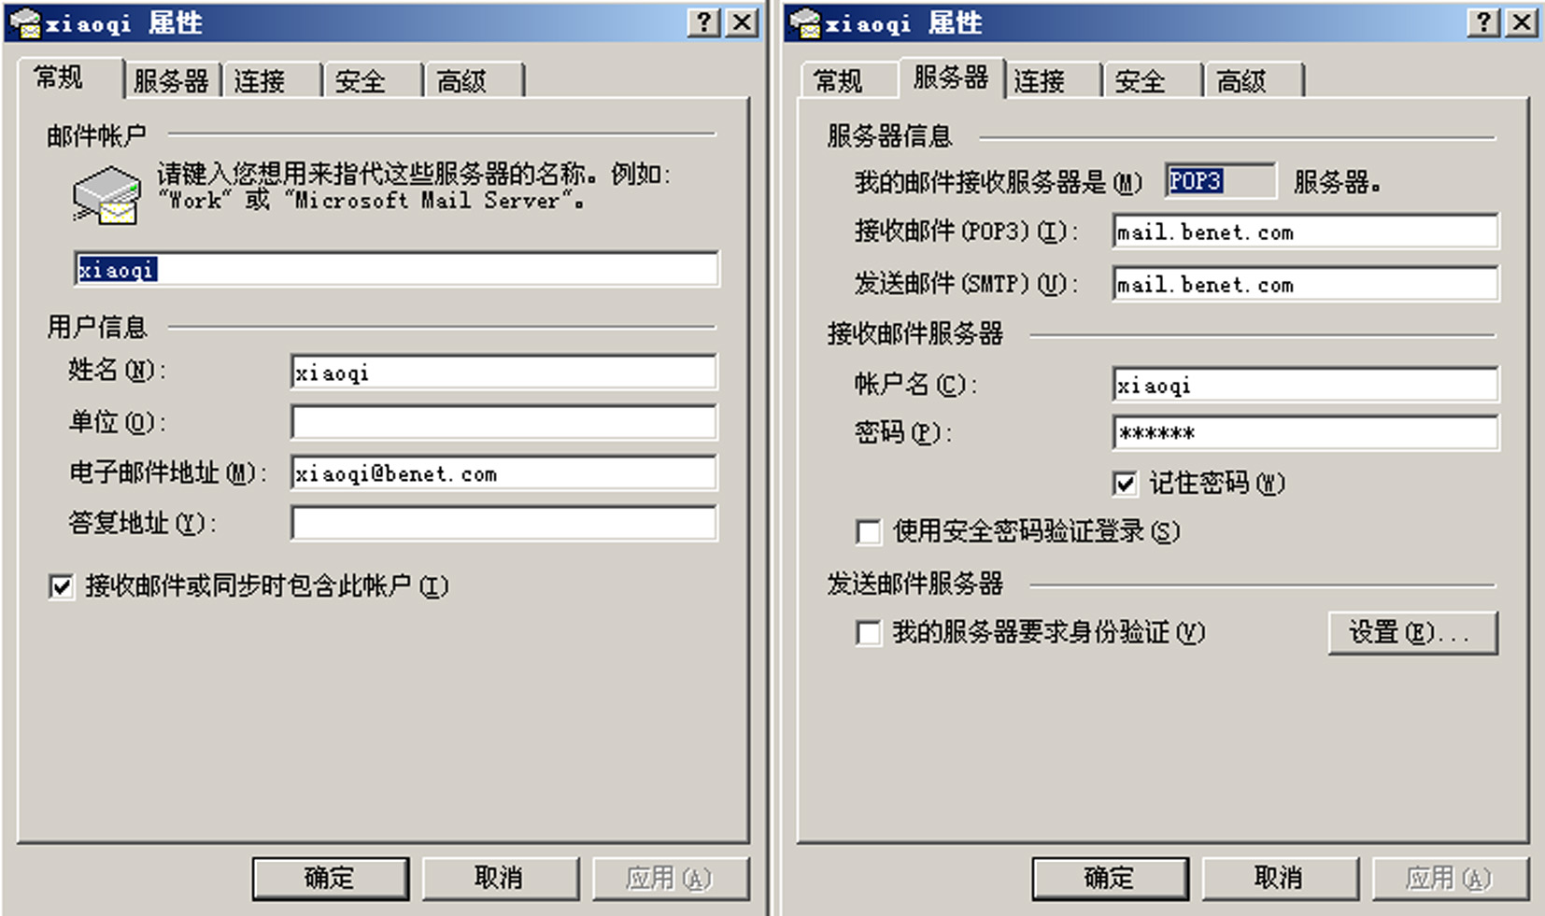
使用Outlook Express邮件客户端
设置电子邮件帐号，并进行收发信测试
  设置邮件帐号为xiaoqi（不带@benet.com后缀）
  SMTP、POP3服务器：mail.benet.com
因发信服务器尚未启用SMTP认证，此项不用勾选
Notes:
邮件帐号对应于服务器中的Linux系统用户帐号，例如邮件帐号xiaoqi@benet.com对应的Linux系统用户为xiaoqi
客户机应确保能够正常解析邮件服务器的域名，否则应直接使用邮件服务器的IP地址
在postfix服务器没有启用SMTP认证之前，可以不用勾选“我的服务器要求身份验证”
酌情为学员进行演示，若时间紧张，也可要求学员课下自行练习

Slide 23
小结
请思考：
  MUA、MTA、MDA分别代表什么意思？
  有哪些常见的邮件服务器软件，描述各自的特点？
  postfix服务的主要配置文件是什么？
  如何启动、停止、重载postfix服务？
  dovecot服务的用途是什么，如何进行配置？
Notes:
通过提问的方式小结前面讲解的主要知识点
部分答案提示：
【1】MUA 邮件用户代理（客户端程序）、MTA 邮件传输代理（服务器端邮件传送程序）、MDA 邮件分发代理（服务器端邮件分发程序）
【3】master.cf、main.cf，用户一般只需要配置 main.cf 文件即可
【4】postfix start | stop | reload
【5】对于编译安装的dovecot，首次使用时一般修改以下4处即可：
ssl_disable = yes
protocols = pop3 imap
disable_plaintext_auth = no
mail_location = maildir:~/Maildir

Slide 24
扩展Postfix邮件系统的功能
添加Webmail邮件界面
添加SMTP的用户认证
设置用户别名与邮件群组
设置邮件大小、邮箱空间限制
Notes:
总体概述将要添加的几个扩展功能，为下面的分别叙述作铺垫

Slide 25


添加Webmail邮件界面
SquirrelMail的工作流程
其他MTA
发往本域的邮件
发往外域的邮件
存储本域邮件
Mailbox
收取邮件
发信
系统账号
和密码
POP3
IMAP
通过PAM进行
收信认证
发信
浏览
认证
Notes:
Webmail指的是提供给邮件用户发信、收信使用的网页操作界面，例如新浪、网易、Gmail等站点都提供了类似的网页平台
Webmail系统通常是一套预先编写好的网页程序，本章将以较为流行的SquirrelMail系统为例
Squirrel主要通过imap服务（143端口）访问dovecot服务器，Squirrel的用户认证也是通过dovecot实现的
对照结构图讲解SquirrelMail在电子邮件系统中的作用

Slide 26
添加Webmail邮件界面
1. 编译安装squirrelmail程序套件
  下载源码包
    官方站点：http://www.squirrelmail.org
    网页程序包：squirrelmail-1.4.13.tar.bz2
    中文语言包：zh_CN-1.4.13-20071220.tar.bz2
  解包至Web服务的网页目录
[root@mail ~]# tar jxvf squirrelmail-1.4.13.tar.bz2 -C /usr/local/apache2/htdocs/
[root@mail ~]# cd /usr/local/apache2/htdocs/
[root@mail htdocs]# mv squirrelmail-1.4.13 webmail
[root@mail htdocs]# cd webmail
[root@mail webmail]# tar jxvf ~/zh_CN-1.4.13-20071220.tar.bz2
文件夹改名
Notes:
这里的Web服务器与前面配置的邮件服务器是同一台主机
首先将SquirrelMail解压到apache服务器的网页文档根目录，并适当改名
然后在SquirrelMail的网页文件目录中解压释放中文语言包

Slide 27
添加Webmail邮件界面
2. 创建及调整数据目录、附件目录
[root@mail webmail]# mkdir -p attach data
[root@mail webmail]# chown -R daemon:daemon attach/ data/
[root@mail webmail]# chmod 730 attach/
httpd 服务的运行用户、组
Notes:
将属主和属组都设置成daemon，以便httpd服务能够有权限写入数据

Slide 28
添加Webmail邮件界面
3. 建立并调整 config.php 配置文件
[root@mail webmail]# cp config/config_default.php config/config.php
[root@mail webmail]# vi config/config.php
$squirrelmail_default_language = 'zh_CN';
$default_charset = 'zh_CN.UTF-8';
$domain = 'benet.com';
$smtpServerAddress = 'localhost';
$smtpPort = 25;
$imap_server_type = 'dovecot';
$imapPort = 143;
$data_dir = '/usr/local/apache2/htdocs/webmail/data/';
$attachment_dir = '/usr/local/apache2/htdocs/webmail/attach/';
使用中文界面
默认邮件域名
数据及附件目录
Notes:
从样例文件复制生成配置文件，根据需要调整相关参数（只需改动少数几个参数即可）：
$squirrelmail_default_language = ‘zh_CN’; 默认语言
$default_charset = ‘zh_CN.UTF-8’; 默认字符集
$domain = ‘benet.com’; 邮件域名
$smtpServerAddress = ‘localhost’; 设置发信服务器地址
$smtpPort = 25; SMTP服务器端口
$imap_server_type = ‘dovecot’; 设置IMAP收信服务器类型
$imapPort = 143; IMAP服务端口
$data_dir = ‘/usr/local/apache2/htdocs/webmail/data/’; 数据目录位置
$attachment_dir = ‘/usr/local/apache2/htdocs/webmail/attach/’; 附件目录位置

Slide 29
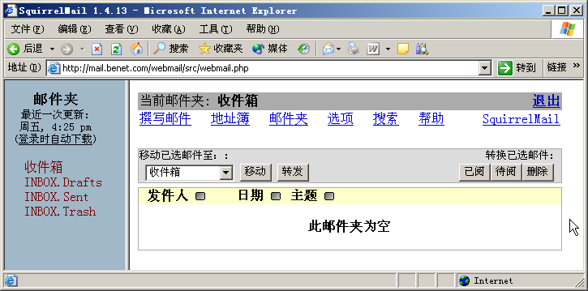
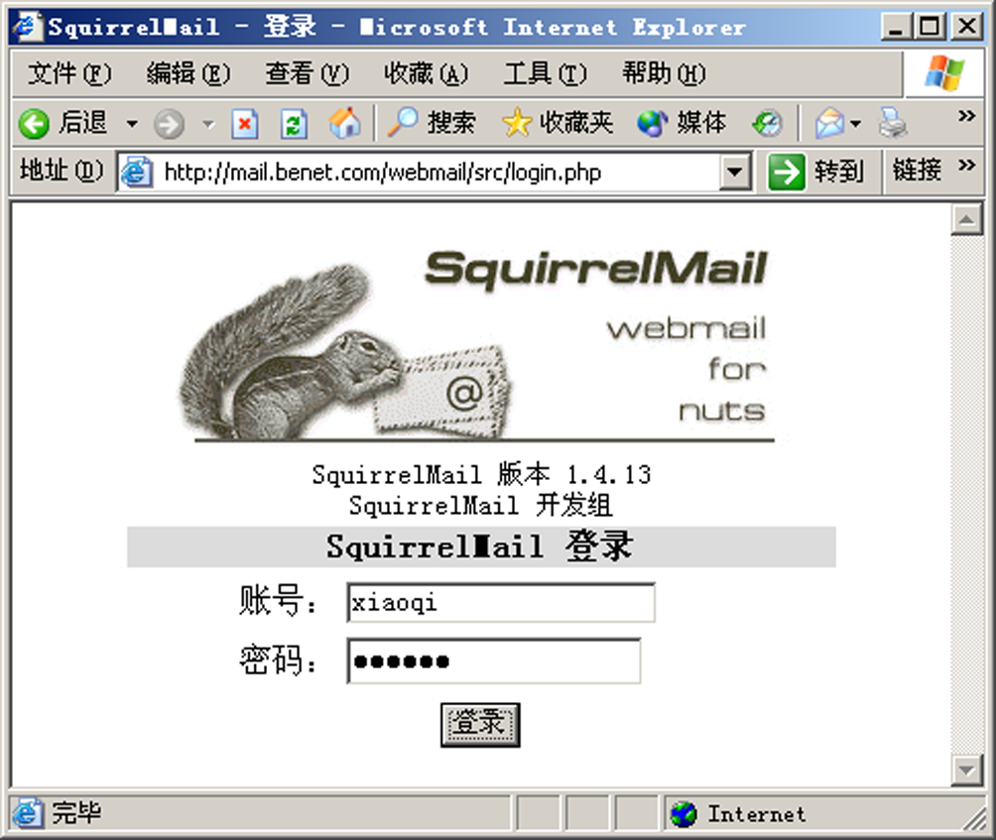
添加Webmail邮件界面
4. 确认启动 httpd 服务程序
5. 在浏览器中访问Webmail界面
  http://mail.benet.com/webmail/
教员演示操作过程
Notes:
启动httpd服务器：/usr/local/apache2/bin/apachectl start
在Web登录页面中输入邮件用户帐号名及密码进行验证，不要加域名后缀，否则认证无法通过；不要使用root用户登录
演示SquirrelMail套件的部署过程，可在该界面中进行收发信测试

Slide 30
添加SMTP用户认证
SMTP用户认证流程
  结合Cyrus SASL软件来实现
  Simple Authentication and Security Layer
Cyrus-SASL函数库
saslauthd 程序
发信认证
发往外域邮件
系统账号
和密码
Notes:
发信时无需认证的邮件服务器，很容易造成大量垃圾邮件的产生，也给服务器带来了不必要的负担
SMTP发信认证的常见形式如下：当用户通过SMTP协议向外部邮件域发送邮件时，服务器会要求用户提供用户帐号和口令进行身份认证，只有成功通过身份认证的用户才被允许向外部发送邮件，否则将拒绝发信请求。
Cyrus SASL（Cyrus Simple Authentication and Security Layer，Cyrus简单认证安全层）在RHEL5系统中已默认安装
saslauthd 是Cyrus SASL软件中的一个程序

Slide 31
添加SMTP用户认证
1. 配置并启动saslauthd服务
  建立配置文件：/usr/lib/sasl2/smtpd.conf
  启动 saslauthd 服务
[root@mail ~]# cd /usr/lib/sasl2/
[root@mail sasl2]# cp Sendmail.conf smtpd.conf
[root@mail sasl2]# vi /usr/lib/sasl2/smtpd.conf
pwcheck_method: saslauthd
[root@mail sasl2]# service saslauthd start
设置验证方式
Notes:
smtpd.conf配置文件可参考“/usr/lib/sasl2/Sendmail.conf”的内容生成，注意“S”为大写

Slide 32
添加SMTP用户认证
2. 调整 main.cf 文件，以便支持认证
  修改后要重载postfix服务：postfix reload
[root@mail ~]# vi /etc/postfix/main.cf
……
smtpd_sasl_auth_enable = yes
smtpd_sasl_security_options = noanonymous
mynetworks = 127.0.0.1
smtpd_recipient_restrictions =
permit_mynetworks,
permit_sasl_authenticated,
reject_unauth_destination
禁止匿名登录
设置收件人地址过滤规则
若收件人地址未在授权网络内，则拒绝发送
Notes:
smtpd_sasl_auth_enable ：启用SMTP认证
smtpd_sasl_security_options = noanonymous：禁止匿名登录
mynetworks：控制可以通过本服务器外发邮件的网络地址或IP地址，设为127.0.0.1是为了确保Webmail系统可正常发送邮件
smtpd_recipient_restrictions：设置收件人地址过滤规则，其匹配策略是：“从上至下逐条检测，有匹配即停止”。其中：
permit_mynetworks：允许IP为mynetworks的客户使用本邮件系统寄出邮件
permit_sasl_authenticated：允许通过SMTP认证的用户向外发送邮件
reject_unauth_destination：当收件人地址不包括在Postfix的授权网络内时，将拒绝发送该邮件。Postfix的授权网络包括由以下配置参数指定的域及其子域：mydestination、inet_interfaces、virtual_alias_maps、virtual_mailbox_maps、relay_domian

Slide 33
添加SMTP用户认证
3. 测试带验证的SMTP发信功能
  获得测试用帐号、密码的 BASE64 加密字串
  通过 telnet 方式连接，并执行测试
[root@mail ~]# printf "xiaoqi" | openssl base64
eGlhb3Fp
[root@mail ~]# printf "123456" | openssl base64
MTIzNDU2
[root@localhost ~]# telnet mail.benet.com 25
Trying 173.17.17.11...
Connected to 173.17.17.11 (173.17.17.11).
Escape character is '^]'.
220 mail.benet.com ESMTP Postfix
EHLO localhost
……
250-AUTH PLAIN LOGIN
……
声明进行认证登录
……
AUTH LOGIN
334 VXNlcm5hbWU6
eGlhb3Fp
334 UGFzc3dvcmQ6
MTIzNDU2
235 2.0.0 Authentication successful
MAIL FROM: xiaoqi@benet.com
……
用户名加密字串
密码加密字串
宣告客户机地址
表明认证成功
教员演示操作过程
Notes:
启用SMTP用户认证后，登陆时将不能再使用明文的密码；默认的加密编码算法为BASE64
通过“openssl base64”命令可以对指定的字符串进行转换，以获得BASE64编码的加密字符串
telnet测试时，对于支持认证的发信服务器（ESMTP），可以使用“EHLO”来宣告客户机地址，而不是“HELO”
在发信之前需要先进行登录，通过输入 AUTH LOGIN 命令声明进行SMTP认证
然后分别输入用户名、密码的BASE64编码，如果有“235 2.0.0 Authentication successful”的提示信息，则说明认证成功

Slide 34
用户别名与邮件群组
aliases 别名机制
  一般使用 /etc/aliases 文件
  aliases文件的记录格式
    别名: 地址1, 地址2, 地址3, ……
  执行newaliases命令，以更新别名设置
查询表文件
[root@localhost ~]# vi /etc/postfix/main.cf
……
alias_maps = hash:/etc/aliases
[root@mail ~]# vi /etc/aliases
……
student: zhangsan, lisi, mike, john
[root@mail ~]# newaliases
/etc/aliases: 78 aliases, longest 10 bytes, 802 bytes total
发给student的邮件，将自动转给群组内的4个用户
Notes:
用户别名是邮件系统中的一个重要功能，主要用来实现邮件群发功能，邮件用户别名的实现依赖于aliases机制
查询表保存了关键字（key）和一组值（value）间的简单对应关系，为postfix服务提供各式各样的转换与查询
包括：改写邮件地址、判断客户端是否来自授权网络、设定别名……

Slide 35
设置邮件大小、邮箱空间限制
邮件大小限制
  message_size_limit
邮箱空间大小限制
  mailbox_size_limit
    针对Mailbox邮箱、系统用户，缺省值为50MB
  virtual_mailbox_limit
    针对使用虚拟用户的情况，缺省值为50MB
  quota磁盘配额功能
    针对使用Linux系统用户作为邮件账号的情况
Notes:
上述配置都是在postfix配置文件main.cf中的设置
虚拟用户的实现将在下一章中讲解
virtual_mailbox_limit配置参数对Mailbox或Maildir存储方式都起作用（使用该参数需要安装VDA补丁）
quota磁盘配额功能对使用Mailbox或Maildir存储方式的Linux系统用户都起作用

Slide 36
本章总结
邮件系统的角色及使用的协议
电子邮件系统概述
常用的邮件服务器软件
编译安装Postfix
Postfix邮件服务器基础
Postfix的目录及配置文件
Postfix的启动控制
构建Postfix邮件服务器（一）
配置并测试Postfix服务器
基于Postfix构建简单电子邮件系统
构建Dovecot服务器
使用OE邮件客户端
Webmail邮件界面
扩展Postfix邮件系统的功能
设置SMTP的用户认证
用户别名与邮件群组
邮件大小、邮箱空间限制
Notes:
总结本次课程的主要内容，明确学员还存在哪些疑问需要解答
参考问题：
1. MTA、MUA、MDA分别表示什么意思？
2. 常用的邮件服务器软件包括哪些，各自有什么特点/优点？
3. postfix服务器的主要配置文件是什么，如何启动postfix邮件服务系统？
4. 一个完整的电子邮件系统包括哪些组成部分，使用了哪些应用层协议？
5. ……？

Slide 37
BENET3.0第二学期课程
第六章 构建Postfix邮件服务器（一）
—— 上机部分
Notes:
从本页开始（到最后）的PPT部分放在实验课上进行讲解，不要放在理论课上讲解

Slide 38
实验案例：构建Postfix简易邮件系统
需求描述
  邮件服务器的网络参数
    主机名：mail.benet.com
    IP地址：173.17.17.17/24
  配置postfix、dovecot服务提供发信、收信功能
  安装配置squirrelmail实现Webmail功能
  邮件帐号使用系统用户，启用SMTP发信认证
    限定每个用户的邮箱空间大小为500M
    限定可发送的单封电子邮件不超过50M
  邮件群组设置：
    市场部 market，包括用户：zhang3、li4、wang5
    技术部 tech，包括用户：zhao6、qian7、sun8
Notes:
阶段一的指导子阶段
1、教师介绍案例需求
——公司共包括有北京总部及分散在全国各分公司的员工300多名，为了保证电子信息传递的及时、稳定性，减少业务沟通故障，需要在RHEL5服务器中搭建一套电子邮件系统。考虑到系统的安全性和稳定性，选择使用Postfix作为发送和传递邮件的服务器、Dovecot提供邮件收取服务，另外结合Apache安装SquirrelMail程序作为辅助用户使用邮件的Web界面
2、在介绍完案例需求后，教师也可以向学员提问如何解决该问题

Slide 39
实验案例：构建Postfix简易邮件系统
实现思路
  任务1——
  先配置好DNS服务器，负责benet.com域内主机的名称解析，并设置MX记录指向邮件服务器173.17.17.17
  编译安装postfix，并完成基本配置，启动服务
  编译安装dovecot，并进行基本配置，启动服务
  安装squirrelmail套件，并配置启动httpd服务
  阶段测试：
    通过Web界面访问邮件系统测试发信、收信功能
Notes:
阶段一的指导子阶段（续）
3、教师介绍实现思路
分阶段实施，这里先介绍第一部分任务的实现思路，等大部分学员完成这些任务以后，再进入第二部分的任务。 注意：
1）要提前准备好已编译好LMAP环境的虚拟机（需要支持CGI、SUEXEC）；提前准备好实验所需的全部软件；要关闭系统自带的sendmail程序
2）邮件部分实验相对较为复杂，首次实验课中教员可提醒学员严格参考教材中的步骤进行实验，以减少错误发生率，课后可要求学员多做几次

Slide 40

实验案例：构建Postfix简易邮件系统
学员练习
60分钟内完成
Notes:
阶段一的练习子阶段
1、本阶段中教员要负责巡视、答疑，对共性问题要及时集中讲解
2、随时检查学员完成情况，跟踪学员实验进度

Slide 41
实验案例：构建Postfix简易邮件系统
实现思路
  任务2——
  配置邮件别名数据库，配置并启动saslauthd服务
  修改main.cf文件，添加实现邮件、邮箱配额和SMTP认证的配置参数，并使postfix重新加载配置
  阶段测试：
    使用Outlook Express邮件客户软件测试发信、收信功能
    使用telnet命令测试发信、收信功能
Notes:
阶段二的指导子阶段
1、教师介绍实现思路
大部分学员完成上一部分任务以后，进入第二部分的任务

Slide 42
实验案例：构建Postfix简易邮件系统
学员练习
20分钟内完成
Notes:
阶段二的练习子阶段
1、本阶段中教员要负责巡视、答疑，对共性问题要及时集中讲解
2、随时检查学员完成情况，跟踪学员实验进度

Slide 43



